Slide 1
Трофические связи
Вадим Михайлович Хайтов
к.б.н.
кафедра Зоологии беспозвоночных
polydora@rambler.ru

Slide 2
Основной вопрос хищничества - что поесть
Состав диеты потребителей зависит от
Доступности пищевых объектов
Их энергетической ценности
Опыта потребителя
Группы хищников в отношении структуры диеты:
Монофаги
Олигофаги
Полифаги
Группы хищников в отношении разнообразия жертв
Генералисты (едят всех, кого найдут)
Специалисты (едят только определенные разновидности жертв)

Slide 3
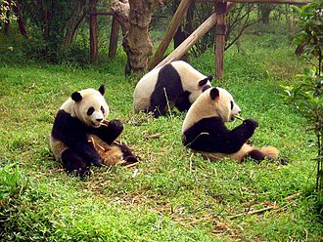
Монофаги
Очень узкая специализация: большое количество поведенческих и физиологических адаптаций направлено на взаимодействие с видом жертвы.Часто среди паразитоидов.
https://upload.wikimedia.org/wikipedia/commons/thumb/5/54/Chengdu-pandas-d10.jpg/330px-Chengdu-pandas-d10.jpg

Slide 4
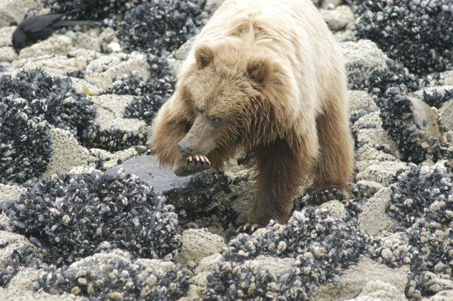
Полифаги
Имеются анатомические, физиологические и биохимические адаптации пищеварительной системы к полифагии (набор пищеварительных ферментов очень широкий). Часто в биоценозах с бедным видовым составом. Многие переключаются с саркофагии на некрофагию.
https://www.nps.gov/glba/learn/nature/images/bear-eating.jpg?maxwidth=1200&maxheight=1200&autorotate=false

Slide 5
Хищники едят не любую добычу

Slide 6
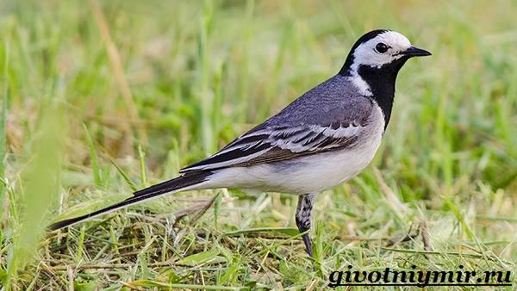
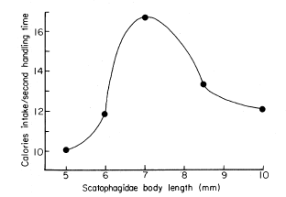
Что ест трясогузка?
Трясогузки выбирают насекомых среднего размера. Они не едят мелких, в которых мало энергии, и крупных, на которых надо потратить дополнительное время.

Slide 7
Пищевое предпочтение
Ранжированная диета: Хищники обычно предпочитают те виды жертв, которые за минимальное время обработки дают максимальное количество энергии.
Но... не всегда

Slide 8
Хищник может предпочитать менее калорийную, но более безопасную пищу
Морские звезды предпочитают мелких мидий с более гибкими створками
Мелкие
Крупные
M.trossulus - Гибкие створки
M.edulis - Прочные створки

Slide 9
Пищевое предпочтение
Сбалансированная диета - хищник выбирает не какой-то один пищевой объект, а питается смешанным набором объектов. Выбор пищи осуществляется не по ее энергетической ценности.
При смешанной диете может наблюдаться оптимальное соотношение между потребляемой энергией и поглощаемыми попутно токсинами и прочими нежелательными веществами.
При смешанном питании затраты на поиск оптимальной пищи меньше, чем при ранжированной диете.

Slide 10
Что делать, если предпочитаемой пищи нет?

Slide 11
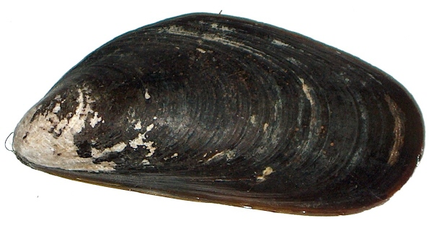
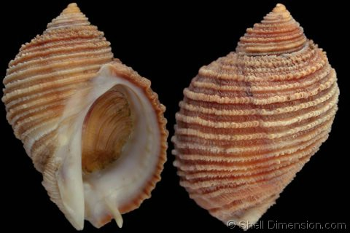
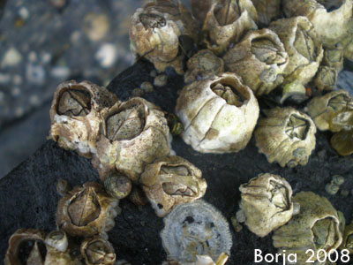
Переключение пищевых предпочтений
Хищные улитки Acanthina переключаются с одного вида жертвы на другой в зависимости от соотношения обилия жертв
M. edulis
Acanthina sp.
Balanus glandula

Slide 12
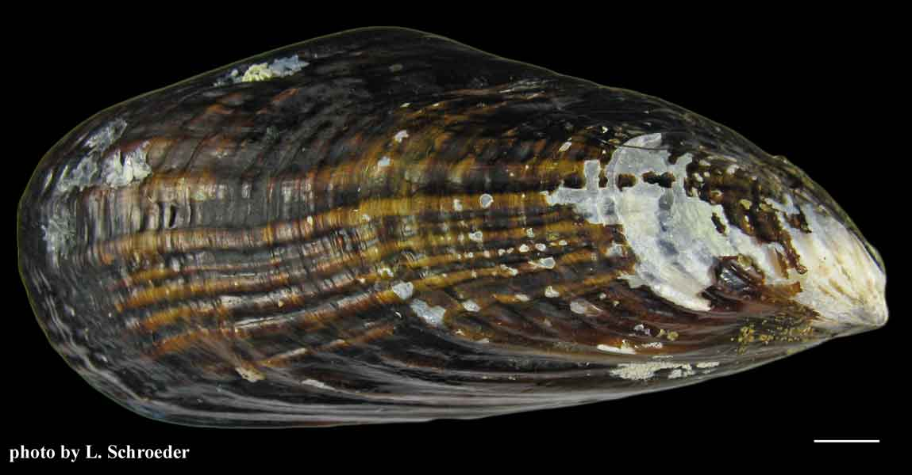
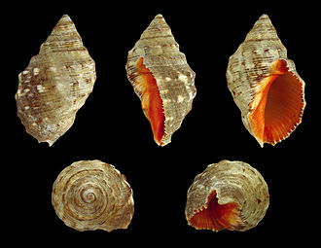
Переключение пищевых предпочтений
Хищные улитки Thais не переключаются с одного вида жертвы на другой, вне зависимости от соотношения обилия жертв
M. californianus
Thais sp.
M. edulis

Slide 13
Почему в каких-то случаях происходит переключение, а в каких-то нет?

Slide 14
Теория оптимального фуражирования

Slide 15
Базовые посылки теории
Отбор благоприятствует эффективному фуражированию: максимум энергии (или вещества) за минимум времени.
Поведение хищника, которое он демонстрирует в настоящем, является результатом отбора, действовавшего в прошлом

Slide 16
Бюджет времени хищника
Общее время взаимодействия хищника и жертвы можно разложить на две составляющие
s - время поиска добычи (searching time)
h - время обработки добычи (handling time)

Slide 17
Кого выбрать?
Пусть в местообитании представлено только два вида жертв P₁ и P₂
Вид 1 даст хищнику энергию E₁, а вид 2 E₂
На обработку жертвы вида 1 хищник затрачивает h₁, а жертвы вида 2 h₂
Если E₁/h₁ > E₂/h₂, то P₁ предпочтительнее, чем P₂

Slide 18
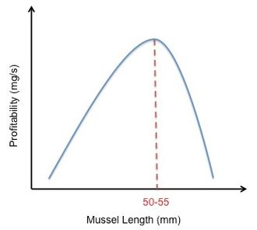
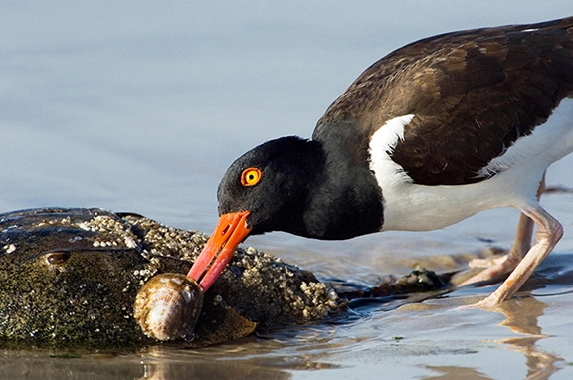
Легкость открывания
Энергетическая ценность
Кулики-сороки выбирают мидий с менее крепкой раковиной, но при этом достаточно крупных.
https://lbergman1althouse.files.wordpress.com/2018/07/blog_american_oystercatcher.jpg?w=660

Slide 19
А может ли хищник переключаться на менее привлекательный вид жертвы?
Из предыдущего рассуждения:
Если E₁/h₁ > E₂/h₂, то P₁ предпочтительнее, чем P₂
НО!
Если доступность жертв разная, т.е.
s₁ > s₂
Время поиска P₂ существенно меньше, чем время поиска P₁
Тогда, если
E₂/h₂ > E₁/(h₁ + s₁)
Хищник будет переключаться на P₂.
если
E₂/h₂ < E₁/(h₁ + s₁)
Хищник будет продолжать искать P₁.

Slide 20
Базовое выражение теории оптимального фуражирования
Оптимальный выбор
E_{i} - энергия получаемая от i-го вида жертвы
h_{i} - время, затраченное на обработку добычи (handling time) i-го вида
s_{i} - время, затраченное на поиск (searching time) i-го вида

Slide 21
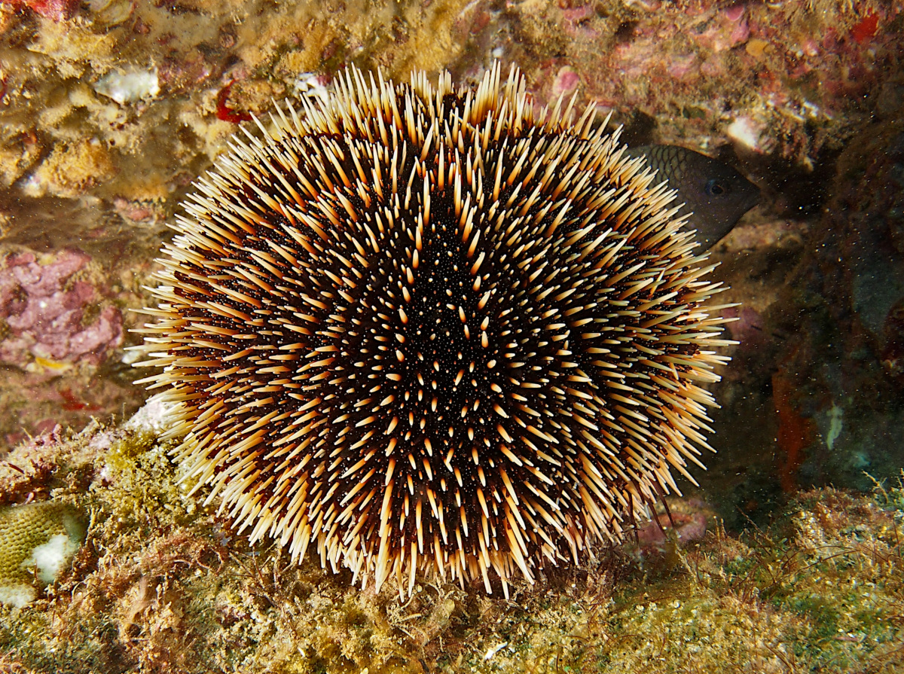
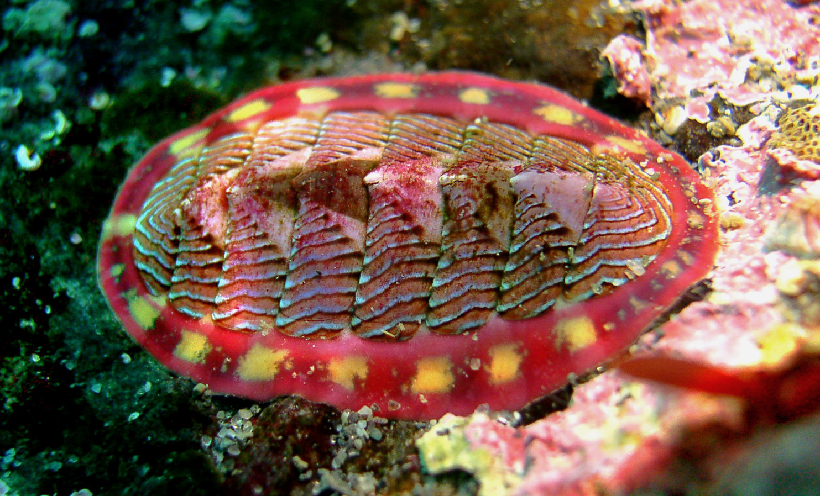
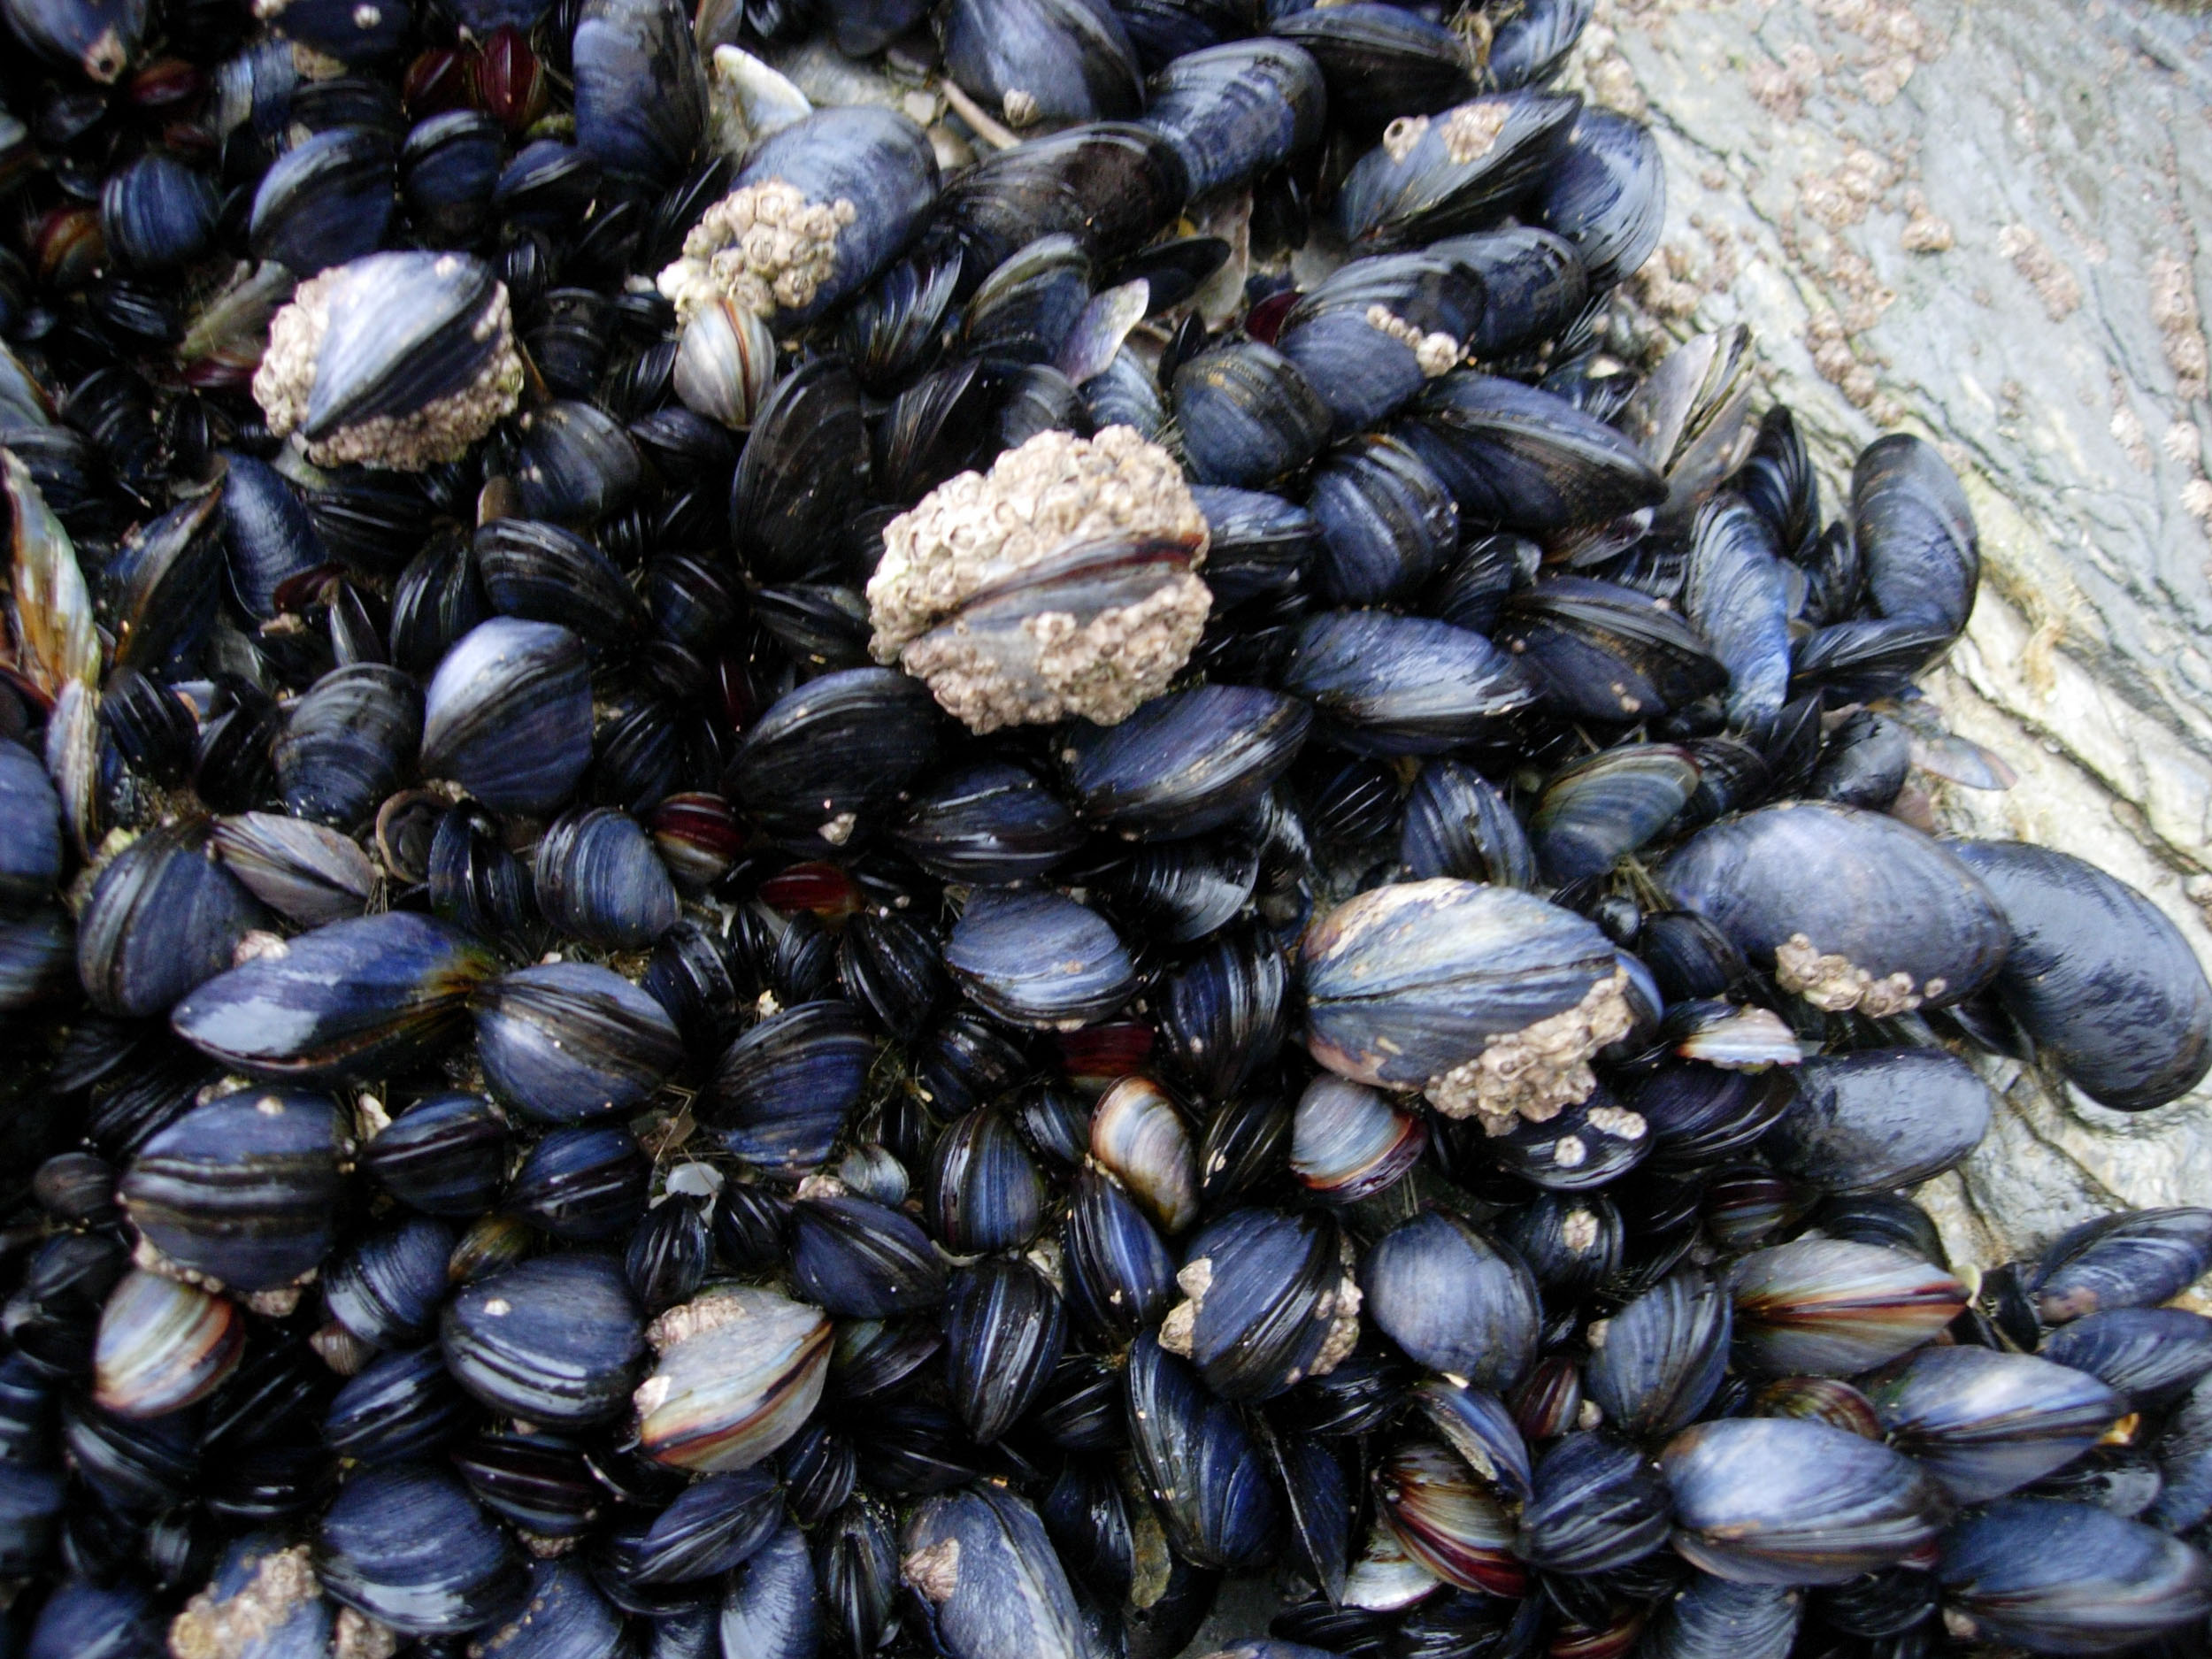
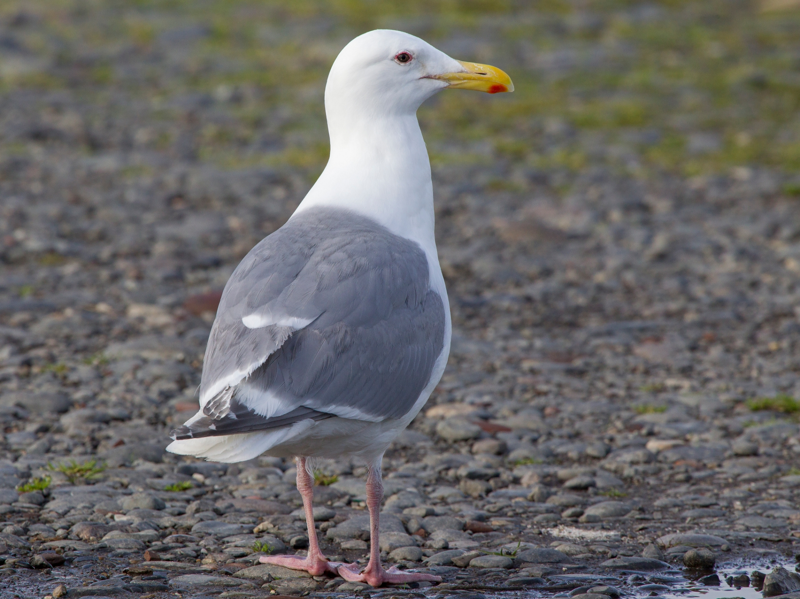
Оптимальное фуражирование в действии
E/h
7.45 / 8.3 = 0.898
24.52 / 3.1 = 7.91
1.42 / 2.9 = 0.49
E/(h + s)
7.45 / (8.3+35.8) = 0.17
24.52 / (3.1 + 37.9) = 0.598
1.42 / (2.9 + 18.9) = 0.065
Кого будет искать на литорали чайка?
Ответ: Хитонов
Если чайка съела морского ежа, то что лучше, съесть еще одного ежа или поискать хитона?
Ответ: Поискать хитона!
Если чайка попала в зону А, то что лучше, сесть мидию или пойти поискать хитона?
Ответ: Поискать хитона!

Slide 22
Предсказания модели
Хищник, у которого время обработки значительно меньше времени поиска должен быть генералистом:
Насекомоядные птицы долго ищут, но едят всех найденных насекомых.
Хищник, у которого время обработки пищи значительно больше времени поиска, должен быть специалистом
Львы живут рядом с жертвами, но обрабатывать ее (ловить, убивать и т.д.) долго и энергозатратно - надо специализироваться на старых, молодых или больных.

Slide 23
Предсказания модели
Хищники должны иметь более разнообразную диету в бедных сообществах и более однообразную в богатых.
Большинство хищников в арктических сообществах могут переходить на некрофагию.
Медведи в более богатых рыбой реках поедают не всю рыбу, а только самую энергетически ценную (самок с икрой).
Менее энергетически ценная добыча должна игнорироваться вне зависимости от ее обилия.
Даже при очень высоком обилии молодых моллюсков кулики-сороки будут искать более крупных особей.

Slide 24
Предсказания модели
Естественный отбор должен способствовать образованию более тесного контакта хищника и жертвы (уменьшение времени обработки)
Паразитоиды и паразиты часто являются результатом эволюции хищников.
Естественный отбор должен способствовать эволюции в сторону полифагии (уменьшение времени поиска)
Монофаги довольно редки. Большое количество хищников могут потреблять разные виды жертв.

Slide 25
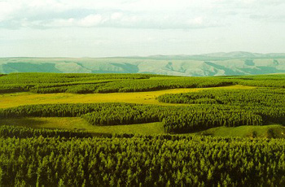
Хищники и жертвы в пятнистых местообитаниях
Пищевые ресурсы очень часто распространены пятнами, разделенными пространством, где ресурсов мало.
Как долго следует оставаться хищнику в пределах пищевого пятна?
На перемещение из одного пятна в другое тратится время и энергия

Slide 26
Теорема о предельном значении (marginal value theorem)
Хищник должен покинуть участок, когда предельная скорость отлова жертвы на участке его кормления уменьшается до скорости отлова, равной среднему значению, взятому по всему местообитанию.
В какое пятно лучше переместиться?
s₂
s₁
s₃

Slide 27
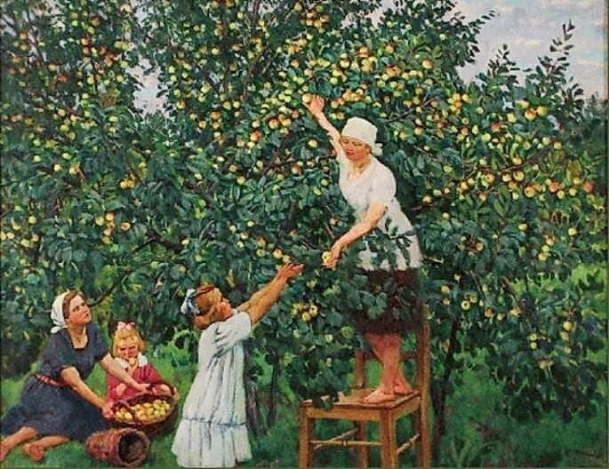
Теорема о предельном значении (marginal value theorem)
Какая стратегия лучше если время ограничено?
Собирать все яблоки с одного дерева.
Перемещаться между всеми деревьями и брать по нескольку яблок с каждого.
Ответ: обе субоптимальны!
Оптимальная стратегия: собирать яблоки с одного дерева, пока это не станет слишком трудоемко, потом переходить к следующей яблоне. Ближайшая яблоня должна находиться на оптимальном расстоянии.

Slide 28
Энергия, получаемая из пищи
Режим стоянок и миграций в племени охотников-собирателей совпадает с предсказаниями модели.

Slide 29
Динамика популяции хищников и жертв

Slide 30
Популяционные параметры хищников и жертв взаимозависимы
Из общих соображений очевидно

Slide 31
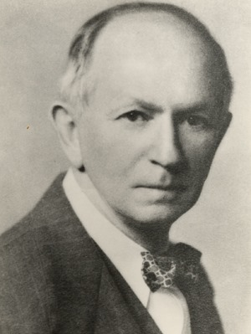
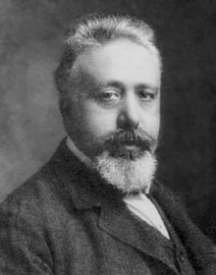
Система уравнений Лотки-Вольтера
Alfred James Lotka
Vito Volterra

Slide 32
Система уравнений Лотки-Вольтерра
Отрицательное влияние хищника на жертву
Степень зависимости хищника от жертвы
N - численность жертв
r - мальтузианский параметр для жертвы
K - емкость среды для жертвы
P - численность хищника
a - интенсивность атак со стороны хищника
f - уровень «вклада» жертв в рождаемость хищников
q - уровень смертности хищника при отсутствии жертв
Положиетльное влияние жертвы на хищника

Slide 33
Предсказания модели Лотки-Вольтерра
Циклическое изменение численности хищника и жертвы
Фазовый сдвиг - пики численности хищника смещены относительно сдвигов жертв
Затухающие циклы (переход к стабильному сосуществованию)

Slide 34
Предсказания модели Лотки-Вольтерра
При некоторых сочетаниях параметров должны наблюдаться регулярные циклы

Slide 35
Предсказания модели Лотки-Вольтерра
Фазовые портреты

Slide 36
А как в природе?

Slide 37
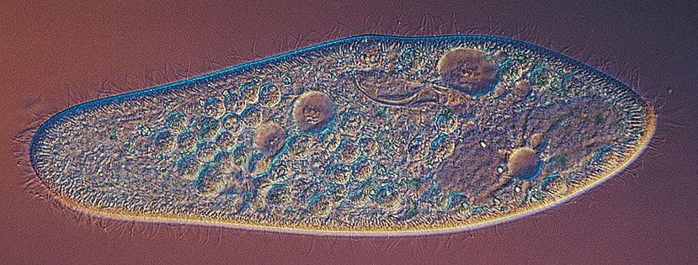
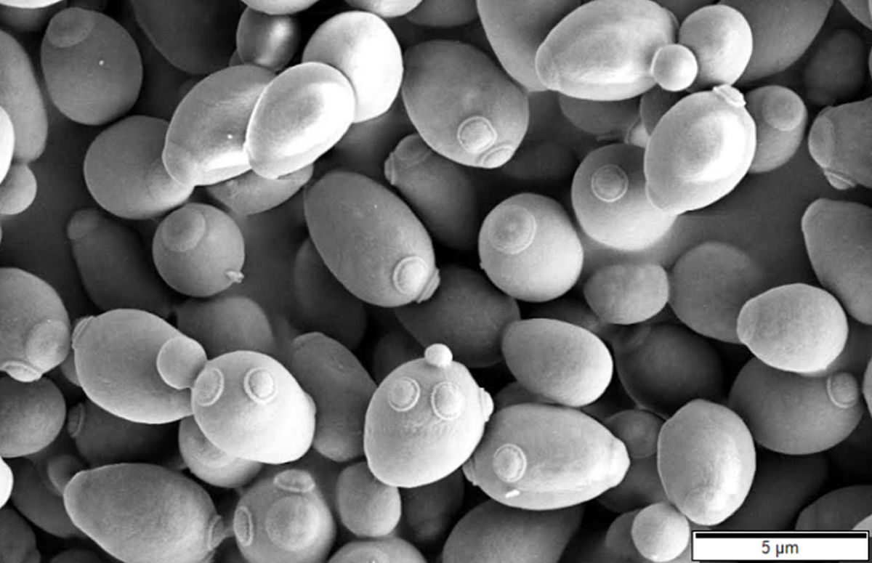
Опыты Г. Ф. Гаузе (1934)
В динамике численности Paramecium aurelia (хищник) и дрожжей (жертва) есть намек на циклические изменения.

Slide 38
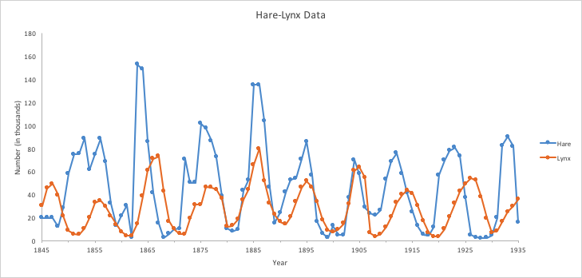
Знаменитые данные компании Гудзонова залива
Динамика добычи зайцев и рысей.
Но.... не все так просто
Данные в бухгалтерских книгах с заметным лагом (охотники не сразу сдают добычу).
«Численность» может зависеть от цен на мех.
Зайцы могут взаимодействовать со своей пищей, а вовсе не с рысями.
Могут быть связи с паразитами и т.д. и т. п....

Slide 39
Всегда надо рассматривать конкурирующие гипотезы

Slide 40
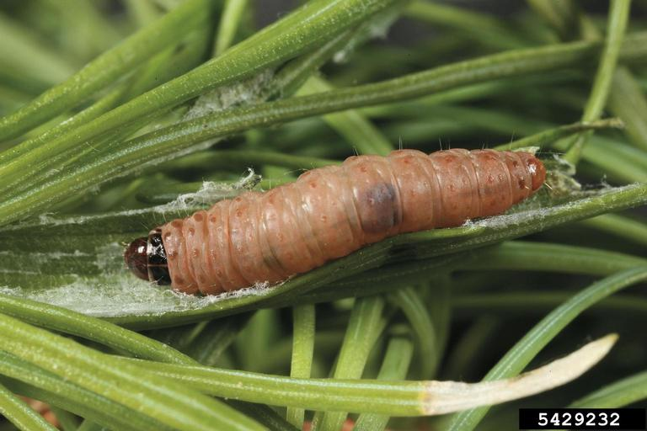
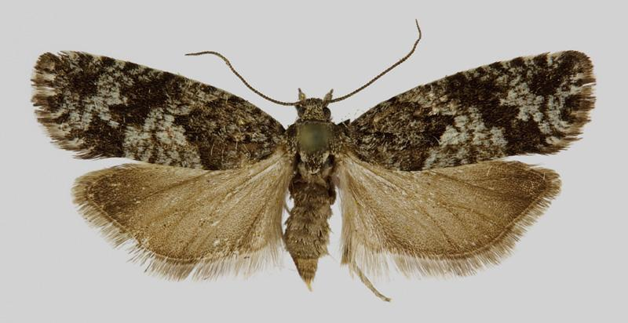
Динамика лесных вредителей
https://bugwoodcloud.org/images/768x512/5429232.jpg
http://www.lepiforum.de/bh/finnische_falter/Zeiraphera_griseana_1.jpg
Явно динамика второго порядка - есть какие-то взаимоотношения.
Гипотеза материнского эффекта
Гипотеза качества пищи (ответная реакция лиственницы)
Паразитоидная гипотеза

Slide 41
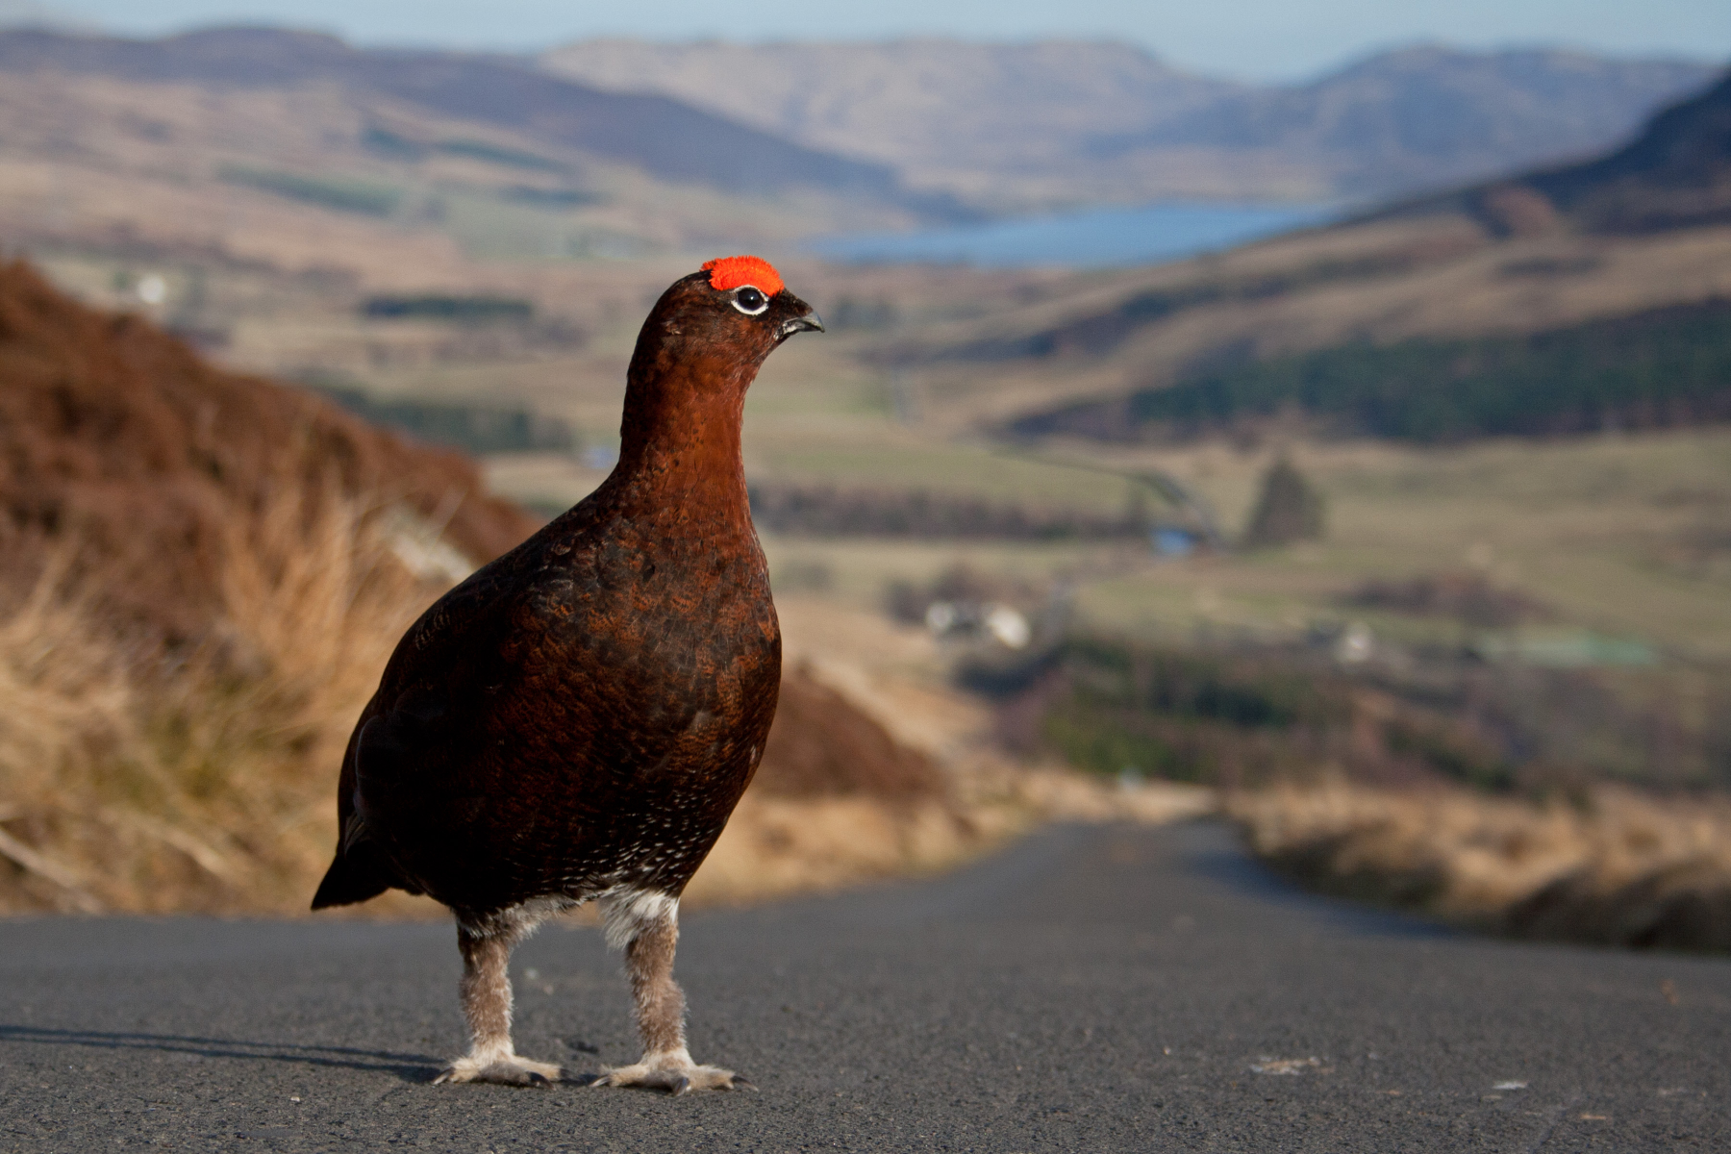
Данные по отстрелу куропаток при спортивной охоте в Англии
Не все, что демонстрирует колебания может быть следствием отношений между видами.
У куропаток естественных врагов очень мало.
Гипотеза внутривидовой конкуренции.
Паразитарная гипотеза.

Slide 42
При анализе временных рядов мелочей не бывает

Slide 43
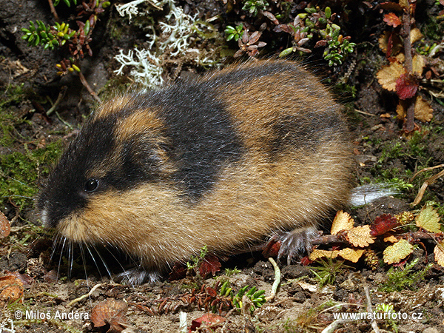
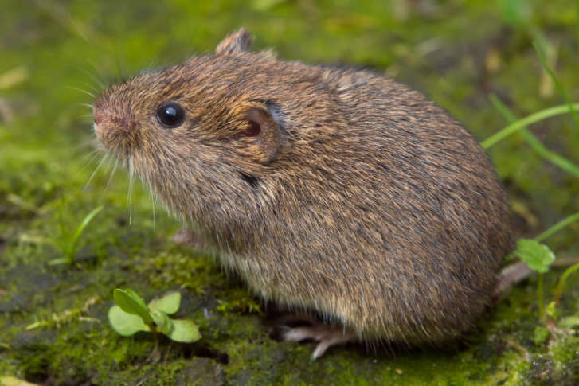
Лемминги сложнее, чем кажутся....
Форма пиков у полевок соответствует предсказаниям для жертв (взаимодействие с хищниками).
Форма пиков в динамике леммингов ответствует предсказаниям для хищников (взаимодействие с растениями).

